Slide 1



Guided Deployments
Power Platform sotto controllo con Azure DevOps
Francesco Belacca

Slide 2


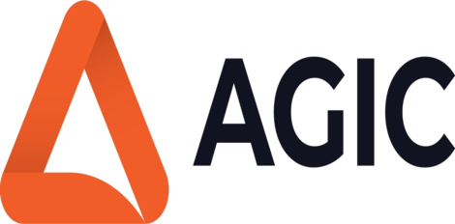





Our Sponsors
2025

Slide 3

Agenda
Contesto
Perche’ la power platform
Sfide
Architettura soluzione realizzata oggi
Focus Custom Extension
Focus Autoscaled Agents (se ho tempo lol)
Conclusioni
QnA
Notes:
Custom Extension che sfrutta l’autenticazione nativa e le potenzialita’ di Azure DevOps
(validazione token che contiene id, creazione work item, versioning richieste in JSON, parent to child deployment, perche’ 2 e non una sola pipeline)

Slide 4
Il Contesto
Responsabili di sicurezza, funzionamento ed efficienza della Power Platform per i clienti dei managed services
Wuerth è formata da 500 aziende
Multinazionale
22 miliardi EUR/Y
Tanto altro da fare
80+ Power Platform Environments

Slide 5
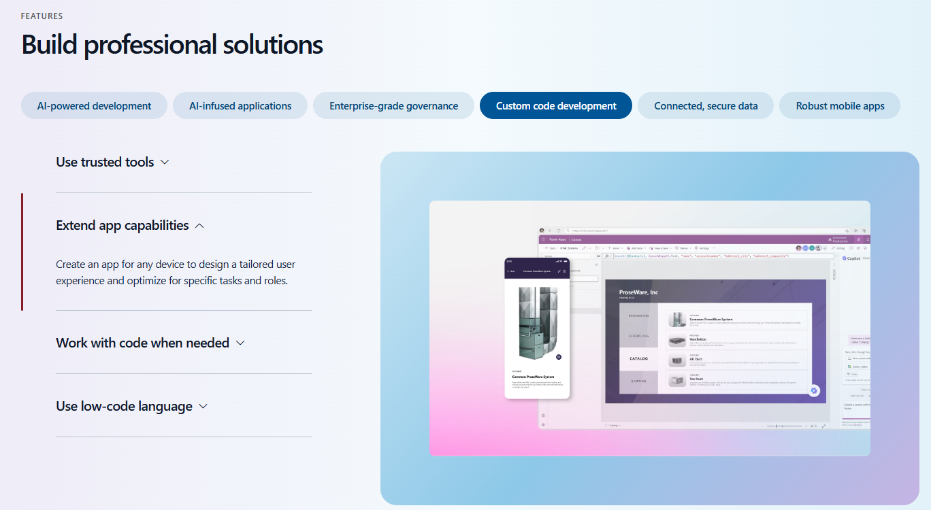

Power Apps

Slide 6
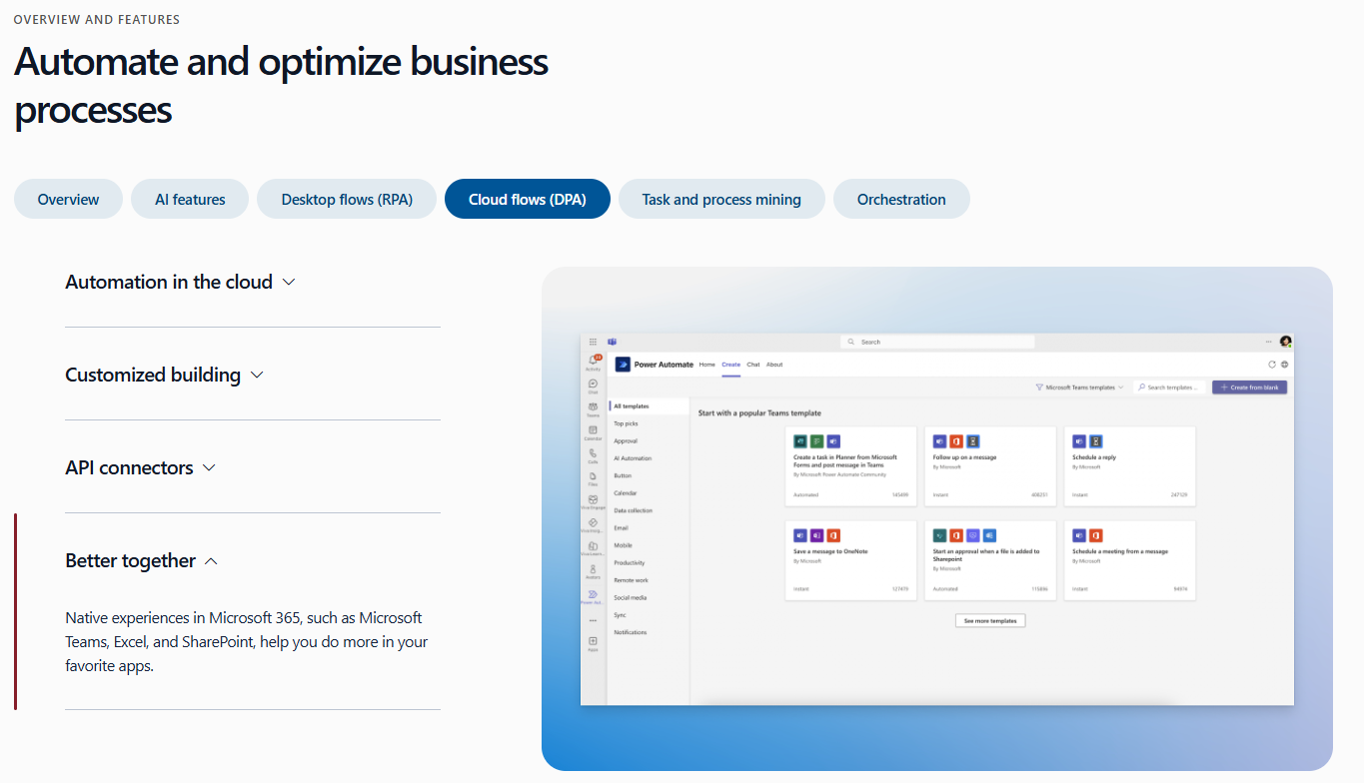

Power Automate

Slide 7

Le Sfide Operative
Efficienza: Necessità di ridurre i costi e muoversi rapidamente
Tracciabilità: Ogni cambiamento deve essere monitorato (chi, cosa, quando)
Sicurezza: Incrementare gradualmente la security posture, in conformità con le policy tenant (es. one-tenant, scadenze client-secret, MFA attivi)
Scalabilità: Soluzione adatta sia a clienti piccoli che a team di sviluppo più grandi, con almeno 3 ambienti per cliente
Frequenza: Deployment giornalieri senza preavviso, di nostra responsabilita’
Non sempre managed environments
Notes:
Quindi non possibile usare direttamente sempre e con tutti ALM Accelerator e pipelines integrate

Slide 8

Inizio: Deployment manuali
Screenshot per visibilita’ ai clienti di cosa va bene o male
Possibilita’ di errori e differenze nel processo
Deployment lunghi, max parallelismo 2 per persona
Gestione Errori/Warning dovuti alle solution problematica
No self-service
Nessuna validazione automatica della richiesta
Notes:
Gestione errori: da riportare specificamente al cliente ed il prima possibile

Slide 9
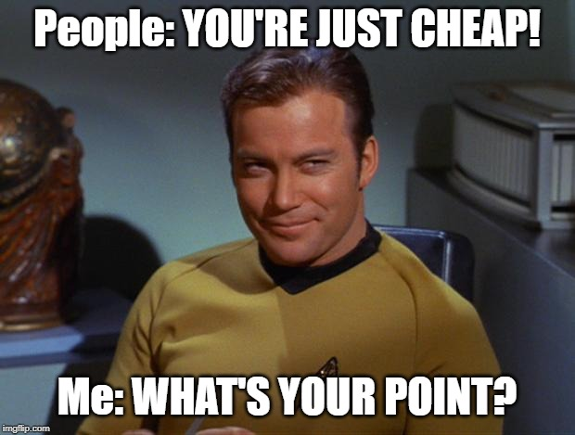
Requisiti della Soluzione
Automazione e riutilizzo del codice: Self-service per deployment guidati che seguano però i canoni e le modalità dettate da noi
Bassa frizione: Funzionalità per utenti con diversi livelli di skill (interni ed esterni)
Sicurezza elevata: Rispetto delle policy del tenant Wuerth, evitando l'uso di service account a causa dei costi e delle complicazioni di autenticazione (es. ROPC)
Basso costo operativo: i clienti pagano gia’ per le licenze e per i servizi gestiti, quindi non vogliono proprio sentire parlare di ulteriori costi

Slide 10
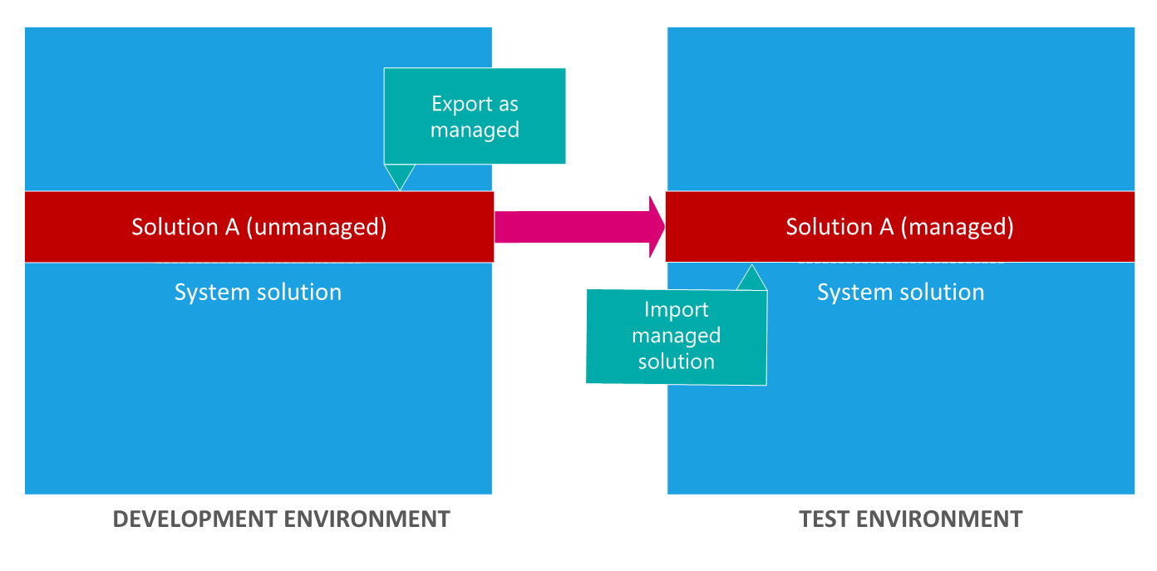
Power Platform ALM
Soluzioni Unmanaged:
Utilizzate in ambienti di sviluppo per modifiche e customizzazioni.
Costituiscono la "fonte" degli asset (modificabili e tracciabili in source control).
Soluzioni Managed:
Impiegate in ambienti di test, UAT, e produzione.
Non modificabili direttamente; garantiscono integrità e facilitano la gestione delle versioni.
Notes:
Componenti della Soluzione
Racchiudono elementi personalizzabili (tabelle, form, viste, regole, ecc.).
Gestiscono le dipendenze tra gli oggetti, assicurando deployment puliti e coerenti. Ciclo di Vita della Soluzione
Create: Sviluppo ed esportazione di soluzioni unmanaged.
Update/Upgrade: Applicazione di modifiche e aggiornamenti; rimuovono componenti obsolete.
Patch: Aggiornamenti mirati per correzioni rapide (hotfix).

Slide 11
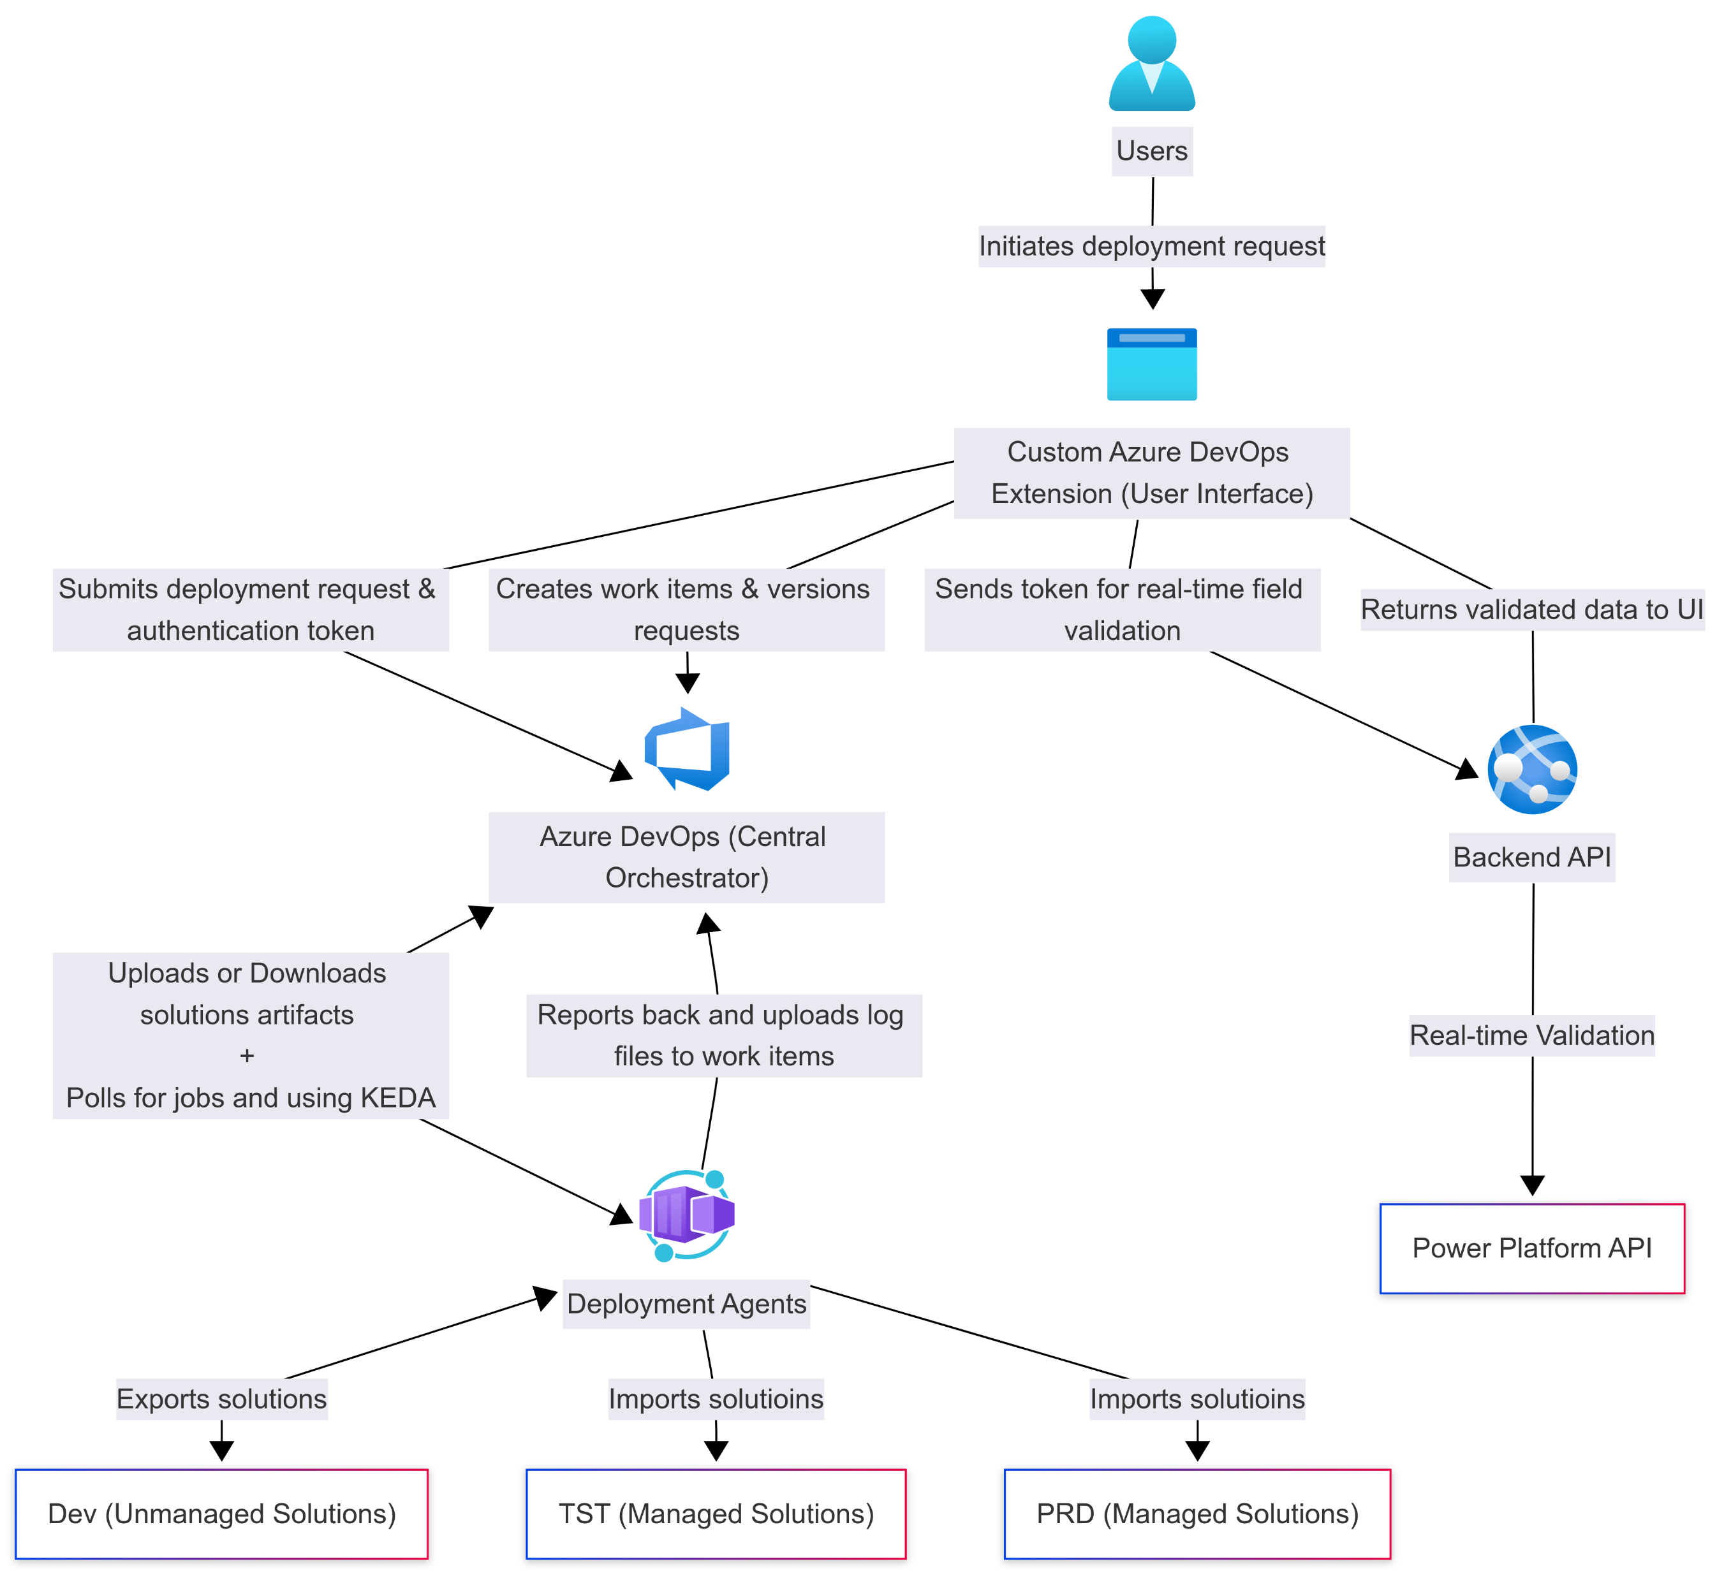
Architettura
Notes:
Custom Extension: Sfrutta funzionalità native di Azure DevOps
Notifiche semi-istantanee: possibilita’ di subscribe e invio notifica ad ogni attivita’
Pipeline CI/CD: Integrazione automatizzata per export, validazione e deploy
Sicurezza: Approccio token-based con validazione backend e service principal
Tecnologie UI: Valutazione tra React e Blazor in base alle competenze

Slide 12
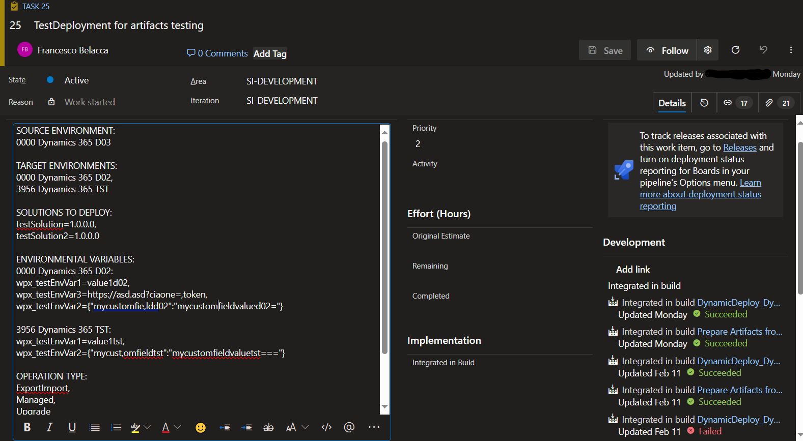
V1 (Live)
Work item description
0 Setup
Error prone
Manual involvement
Regex necessarie per parsing (☹)
Notes:
Tracking: (naming convention, versioning JSON)

Slide 13

Custom Azure DevOps Extension
Free Authentication
Free Hosting
Free License - Può essere usata da Stakeholders
Generazione ordinata dei work items
Setup semplice
Collaborazione semplificata per chi non è tecnico
Comunicazione sicura tramite token firmato
Portabilita’ elevata
Notes:
Tracking: (naming convention, versioning JSON)

Slide 14


Azure DevOps SDK
Disponibile repo OS: microsoft/azure-devops-extension-sdk
SDK.getAppToken() da usare per ottenere token firmato con chiave privata della ext.
SDK.getAccessToken() da usare per le Azure Devops API
Webpack & React 16? :O

Slide 15


Framework wars
Blazor WASM
- Pro: Integrazione nativa con l’ecosistema .NET
- Contro: no wsl native debug, jsinterop, debug wasm non ideale anche su windows
React 18(con ViteJS)
- Pro: Ecosistema maturo, grande flessibilità, easy & fast debug
- Contro: non e’ Blazor ☹
Blazor vince per il nostro specifico team

Slide 16
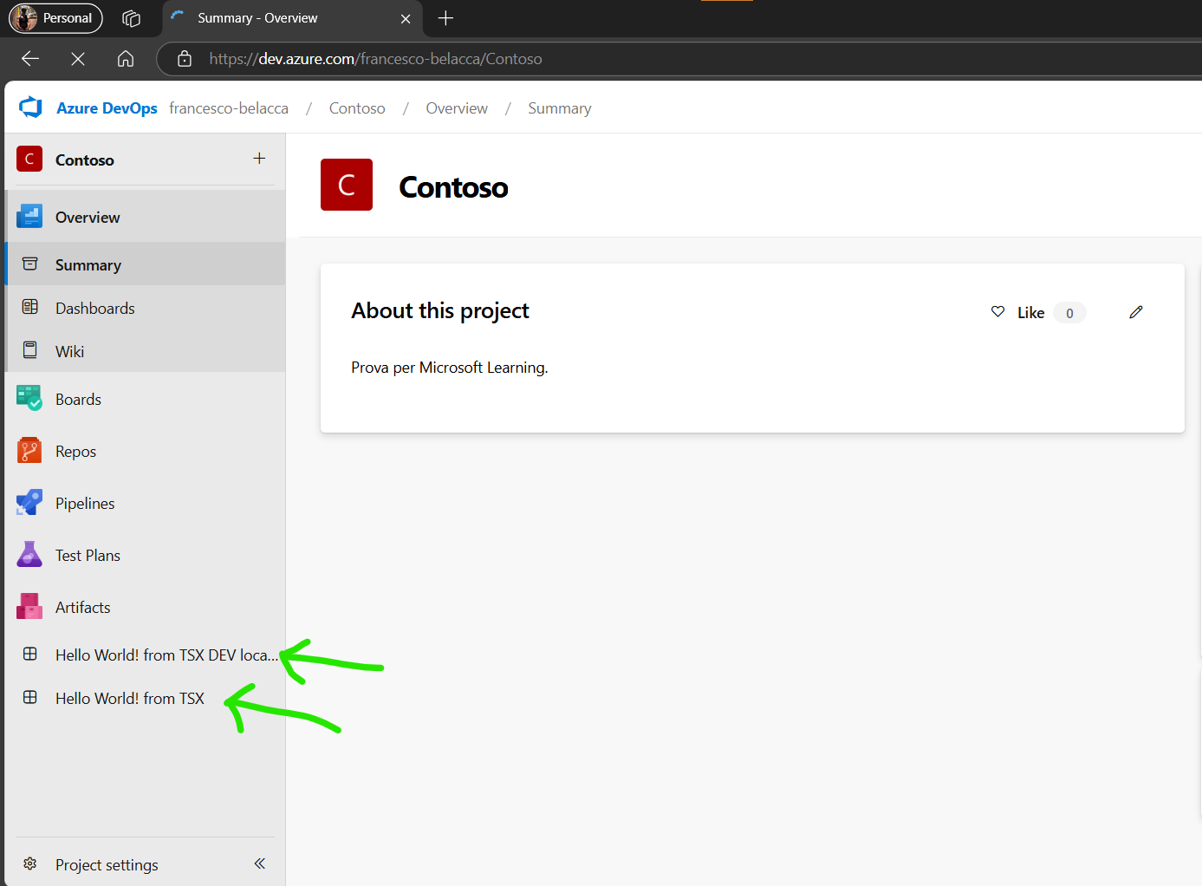
V1.9
Notes:
Brutta ma funzionante ad uso interno, la abbiamo spaccata anche ieri quindi non posso mostrarla e giocarci se non per un semplice setting interattivo

Slide 17
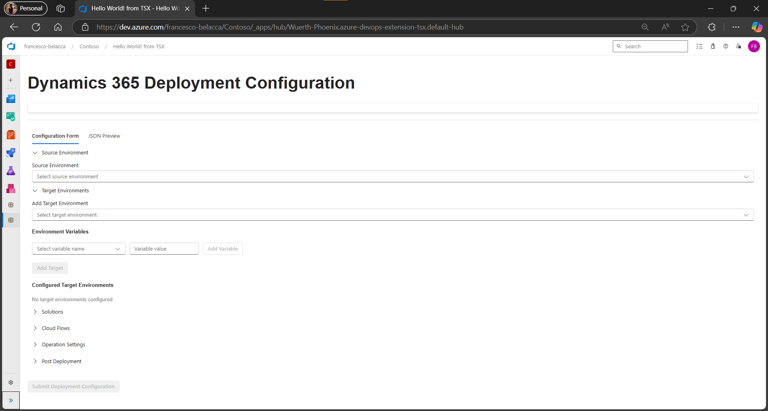
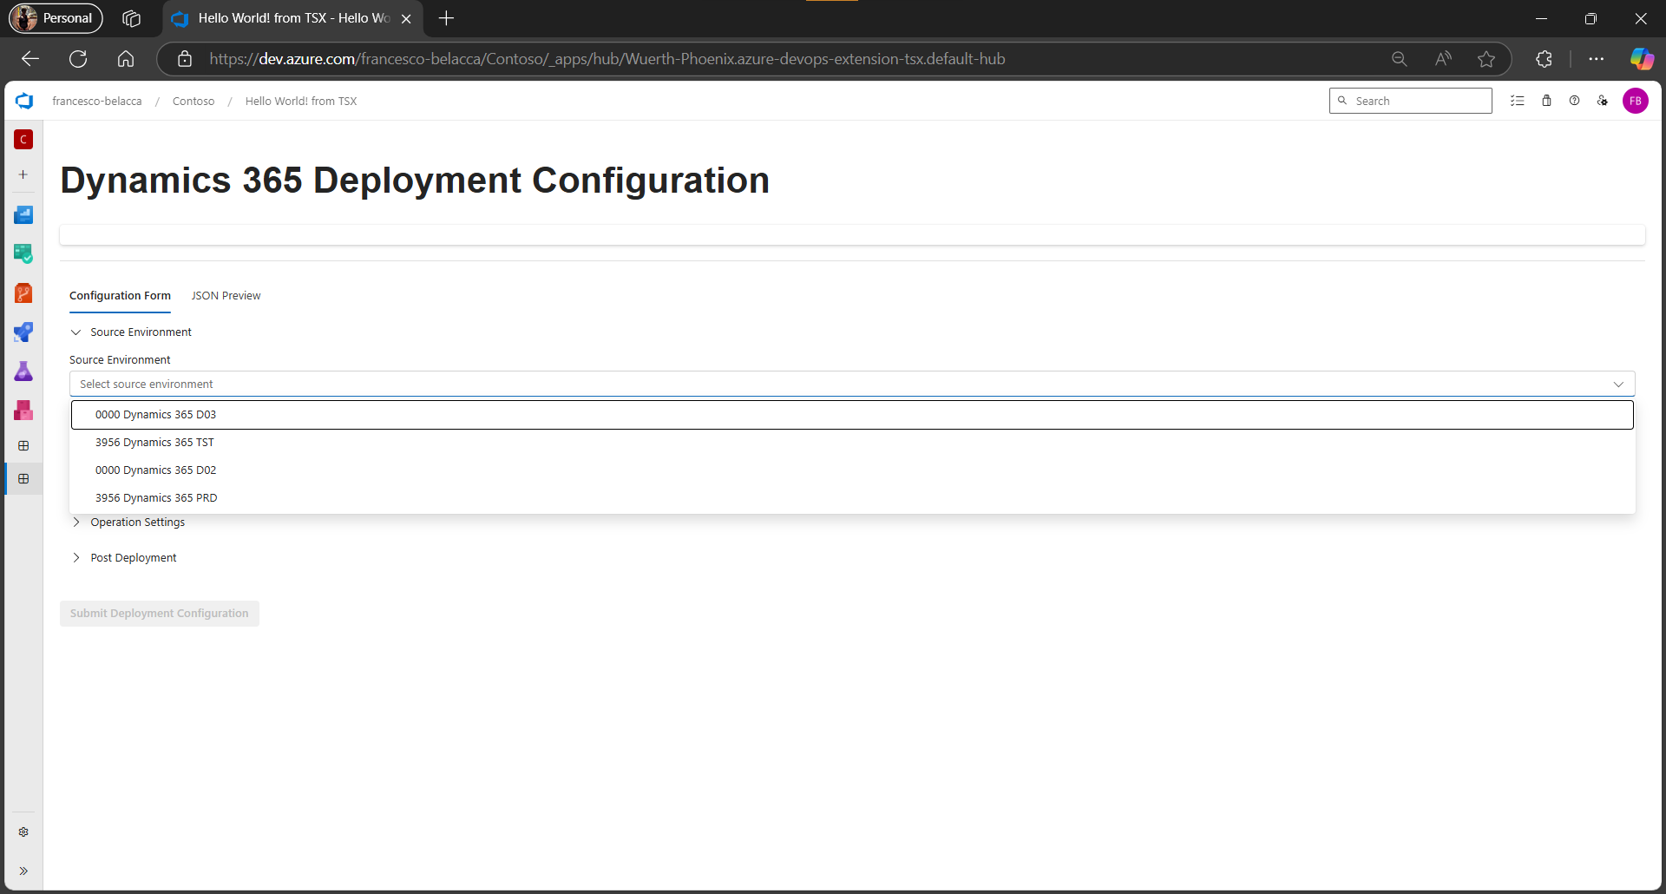
V1.9
Notes:
Brutta ma funzionante ad uso interno, la abbiamo spaccata anche ieri quindi non posso mostrarla e giocarci se non per un semplice setting interattivo

Slide 18
Architettura
Notes:
Custom Extension: Sfrutta funzionalità native di Azure DevOps
Notifiche semi-istantanee: possibilita’ di subscribe e invio notifica ad ogni attivita’
Pipeline CI/CD: Integrazione automatizzata per export, validazione e deploy
Sicurezza: Approccio token-based con validazione backend e service principal
Tecnologie UI: Valutazione tra React e Blazor in base alle competenze

Slide 19
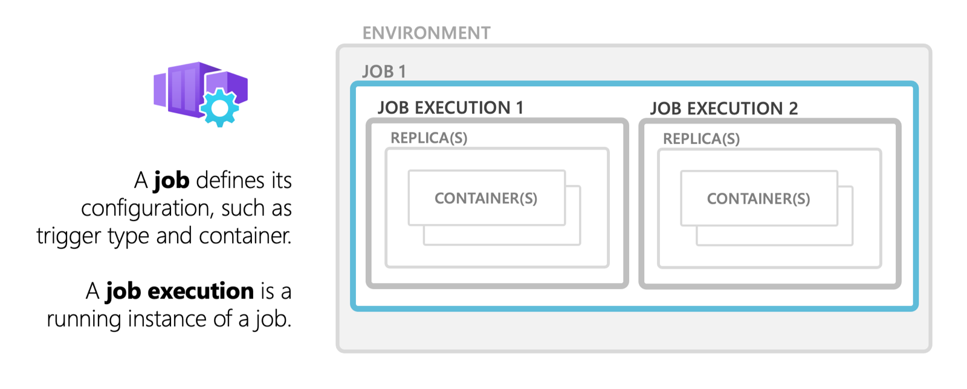
Autoscaled Agents
Tramite KEDA viene creato un container che esegue la pipeline solo quando necessario
Scale to 0
No dependency installation needed
1 free as long as you pay for infra
Mix of Powershell core, pac CLI and m365 pnp or APIs

Slide 20
Conclusioni
La custom Azure DevOps Extension ha semplificato e reso più sicuro il deployment
Integrazione completa nelle pipeline CI/CD per garantire controllo e tracciabilità
Prossimi passi:
- Eliminare l’utilizzo di client secrets tramite
- Sperimentare con differenti tecnologie UI
- Estendere il sistema per scenari cross-organization

Slide 21
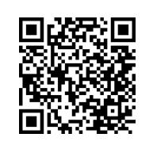


Test di scalabilità
e resilienza in Azure
Grazie mille per l’attenzione!
Q&A
https://www.linkedin.com/in/francesco-belacca-dev
Jobs
Würth Phoenix macel94/AzDevOpsFB-Sample-Extension
2025
Notes:
Ringrazia Lorenzo Barbieri - Free Ebook - Beyond Public Speaking for Geeks Succinctly (syncfusion.com)

Slide 22
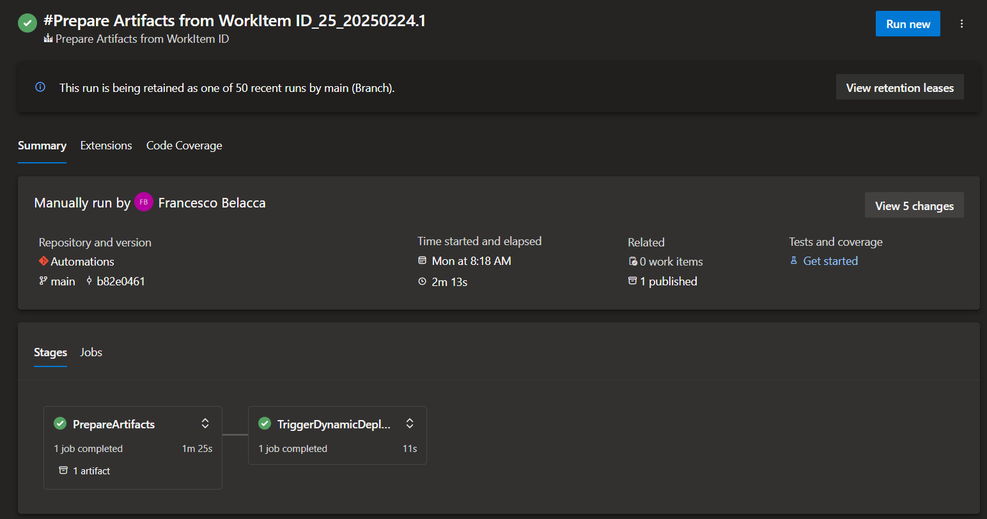

Slide 23
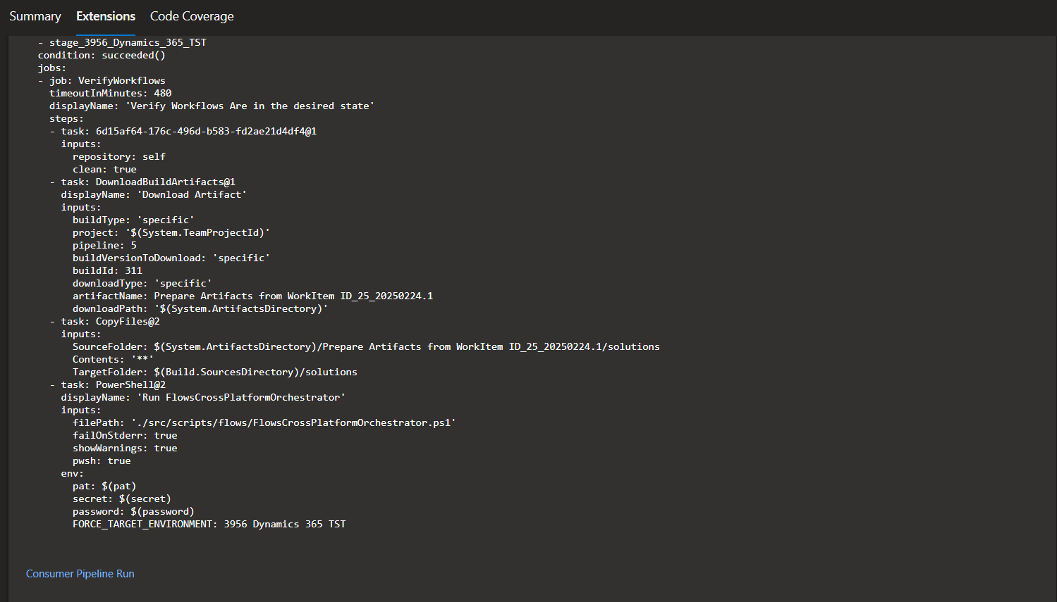
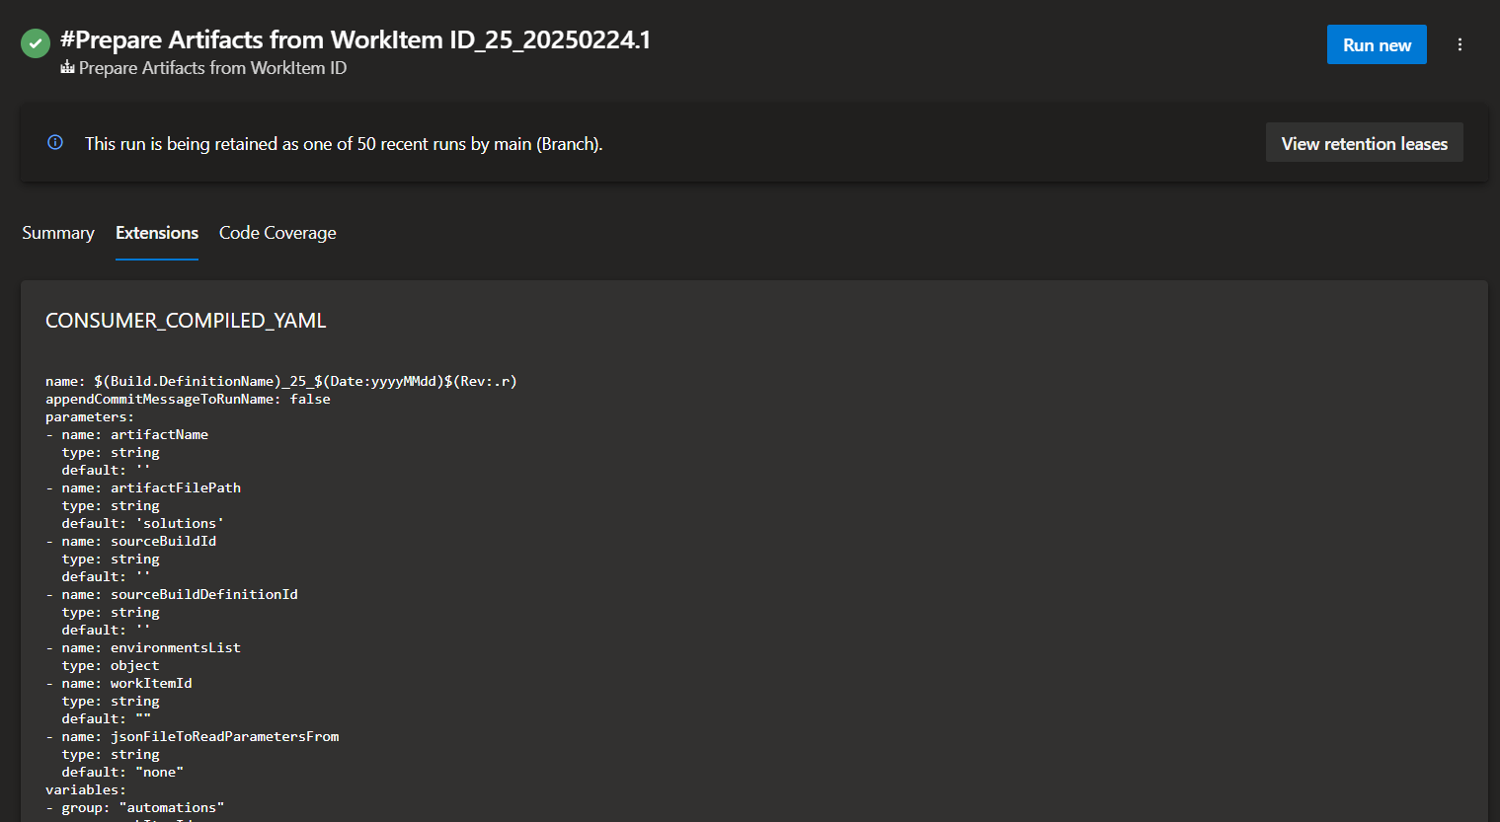

Slide 24
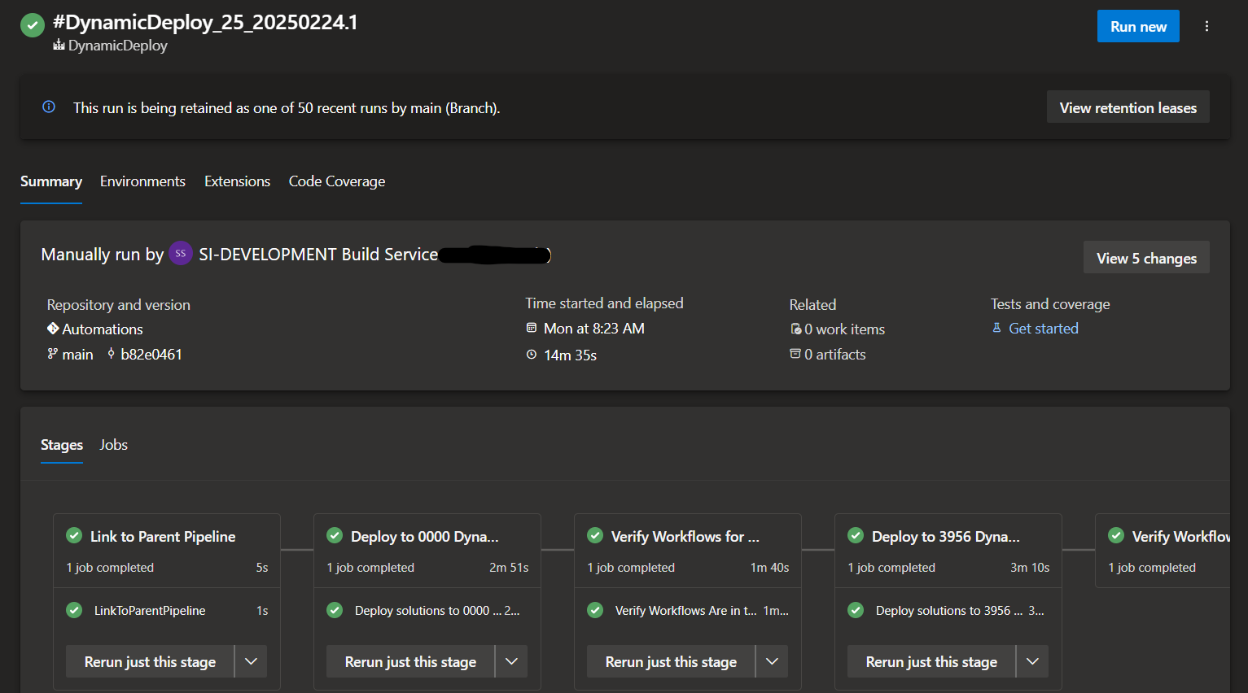
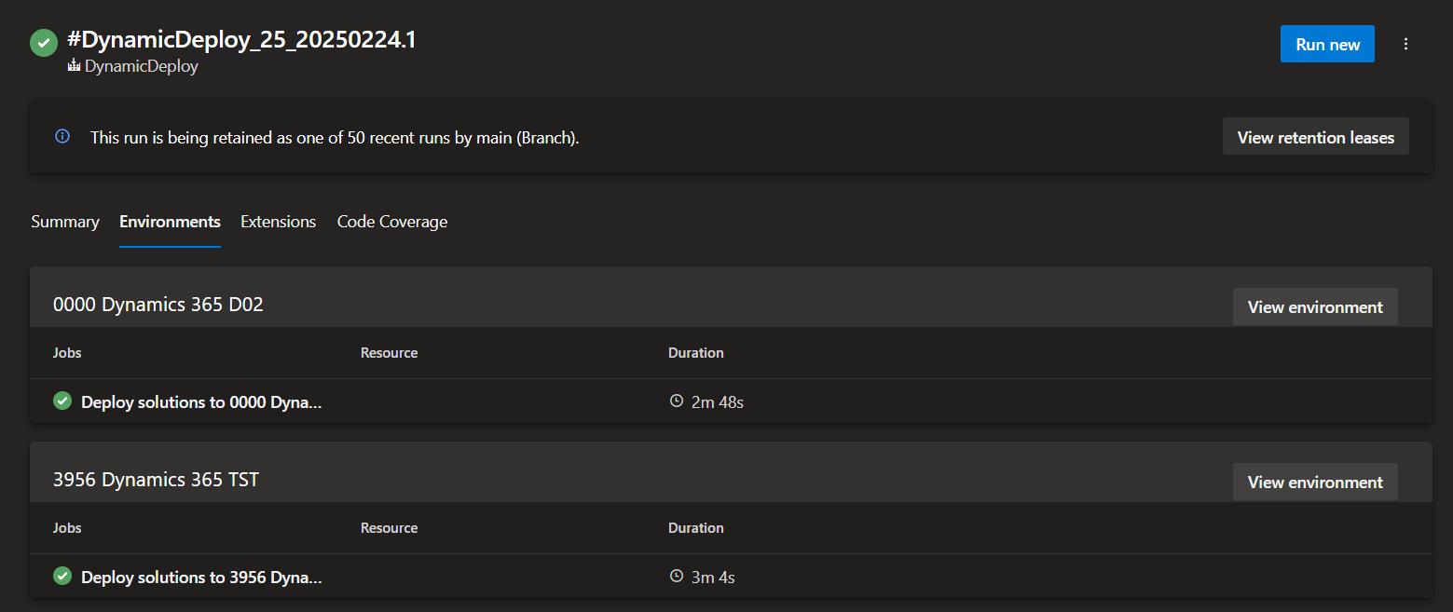

Slide 25
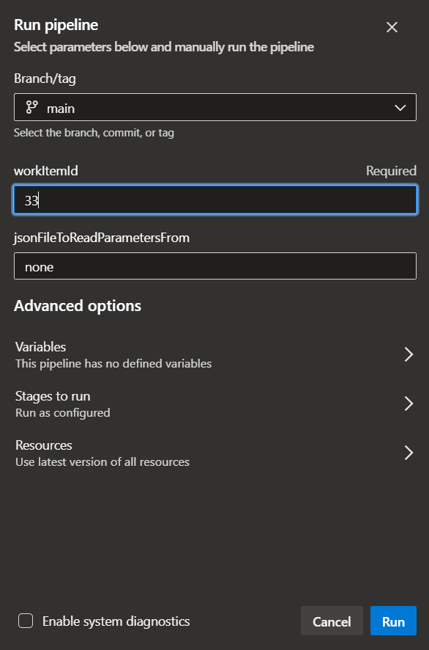
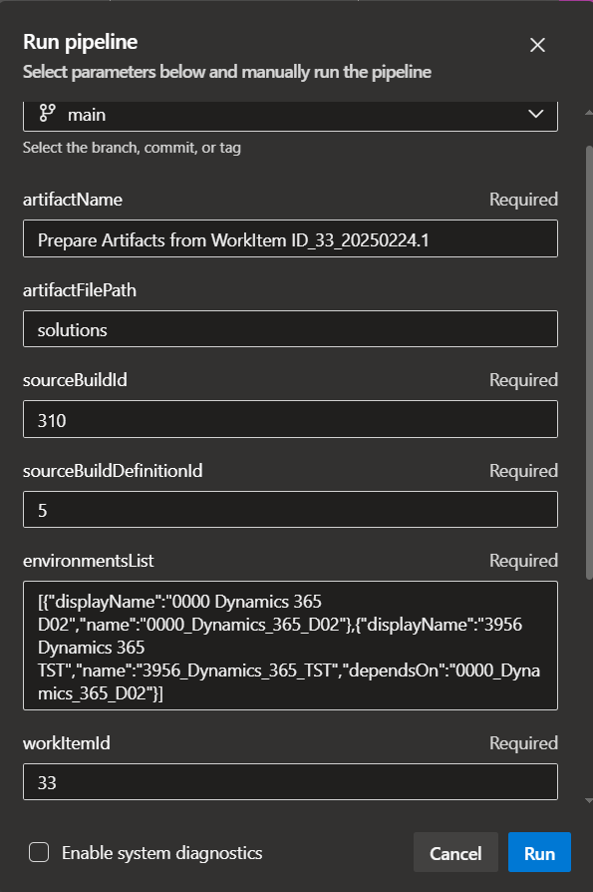

Slide 26
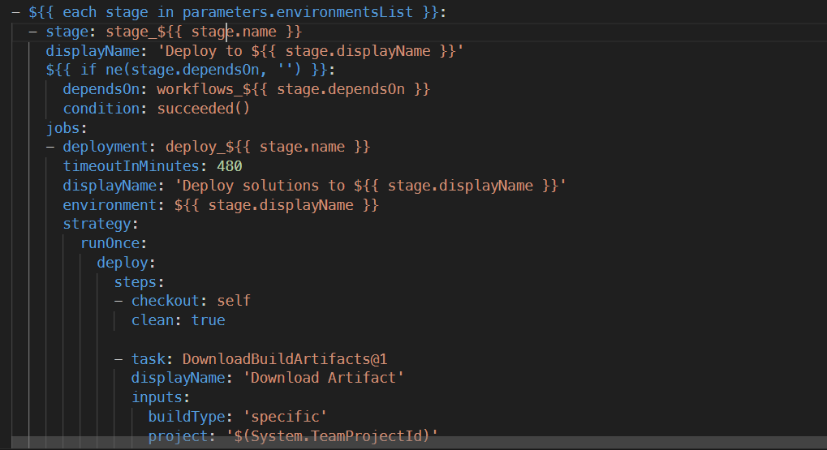
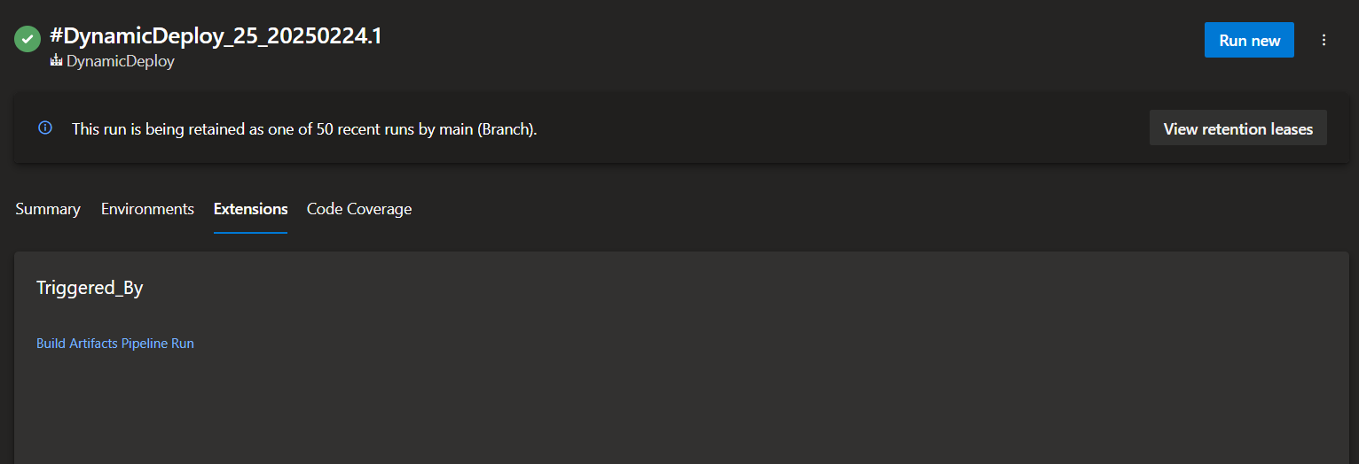

Slide 27
Guided Deployments - Power Platform sotto controllo con Azure DevOps
2025

Slide 28
Vantaggi del Guided Deployment
• Sicurezza: Autenticazione centralizzata e validazione token
• Tracciabilità: Audit trail completo tramite work items e versioning JSON
Retention policies for builds, releases, and test - Azure Pipelines | Microsoft Learn
• Efficienza: Riduzione degli errori grazie alle validazioni in tempo reale
• Scalabilità: Gestione dei deployment cross-organization in ambienti enterprise

